Slide 1
SmartFM kísérlet
Bíró Dániel
Műsorszóró rendszerüzemeltető
mérnök
Antenna Hungária Zrt.

Slide 2
SmartFM opció
WorldCast Systems francia gyártó adóiban elérhető szoftver opció
Korábban kredit alapon működött, mára egyszeri beruházást igénylő opcióvá vált
Célja az adóberendezés villamos fogyasztásának csökkentése, akár 40% a brossúra szerint.

Slide 3
SmartFM az AH-ban
Az energiaárak növekedése előtérbe hozta az FM adóhálózat villamos fogyasztását, megvizsgáltuk, hogy milyen módon tudnánk ezt csökkenteni, az új jóval hatékonyabb adóberendezések beszerzésének lehetősége mellett vizsgáltuk, hogy a már meglévő WorldCast adóberendezések tekintetében milyen lehetőségeink vannak.

Slide 4
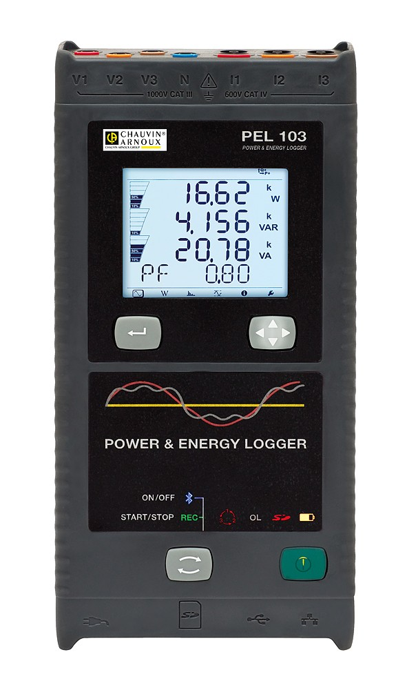
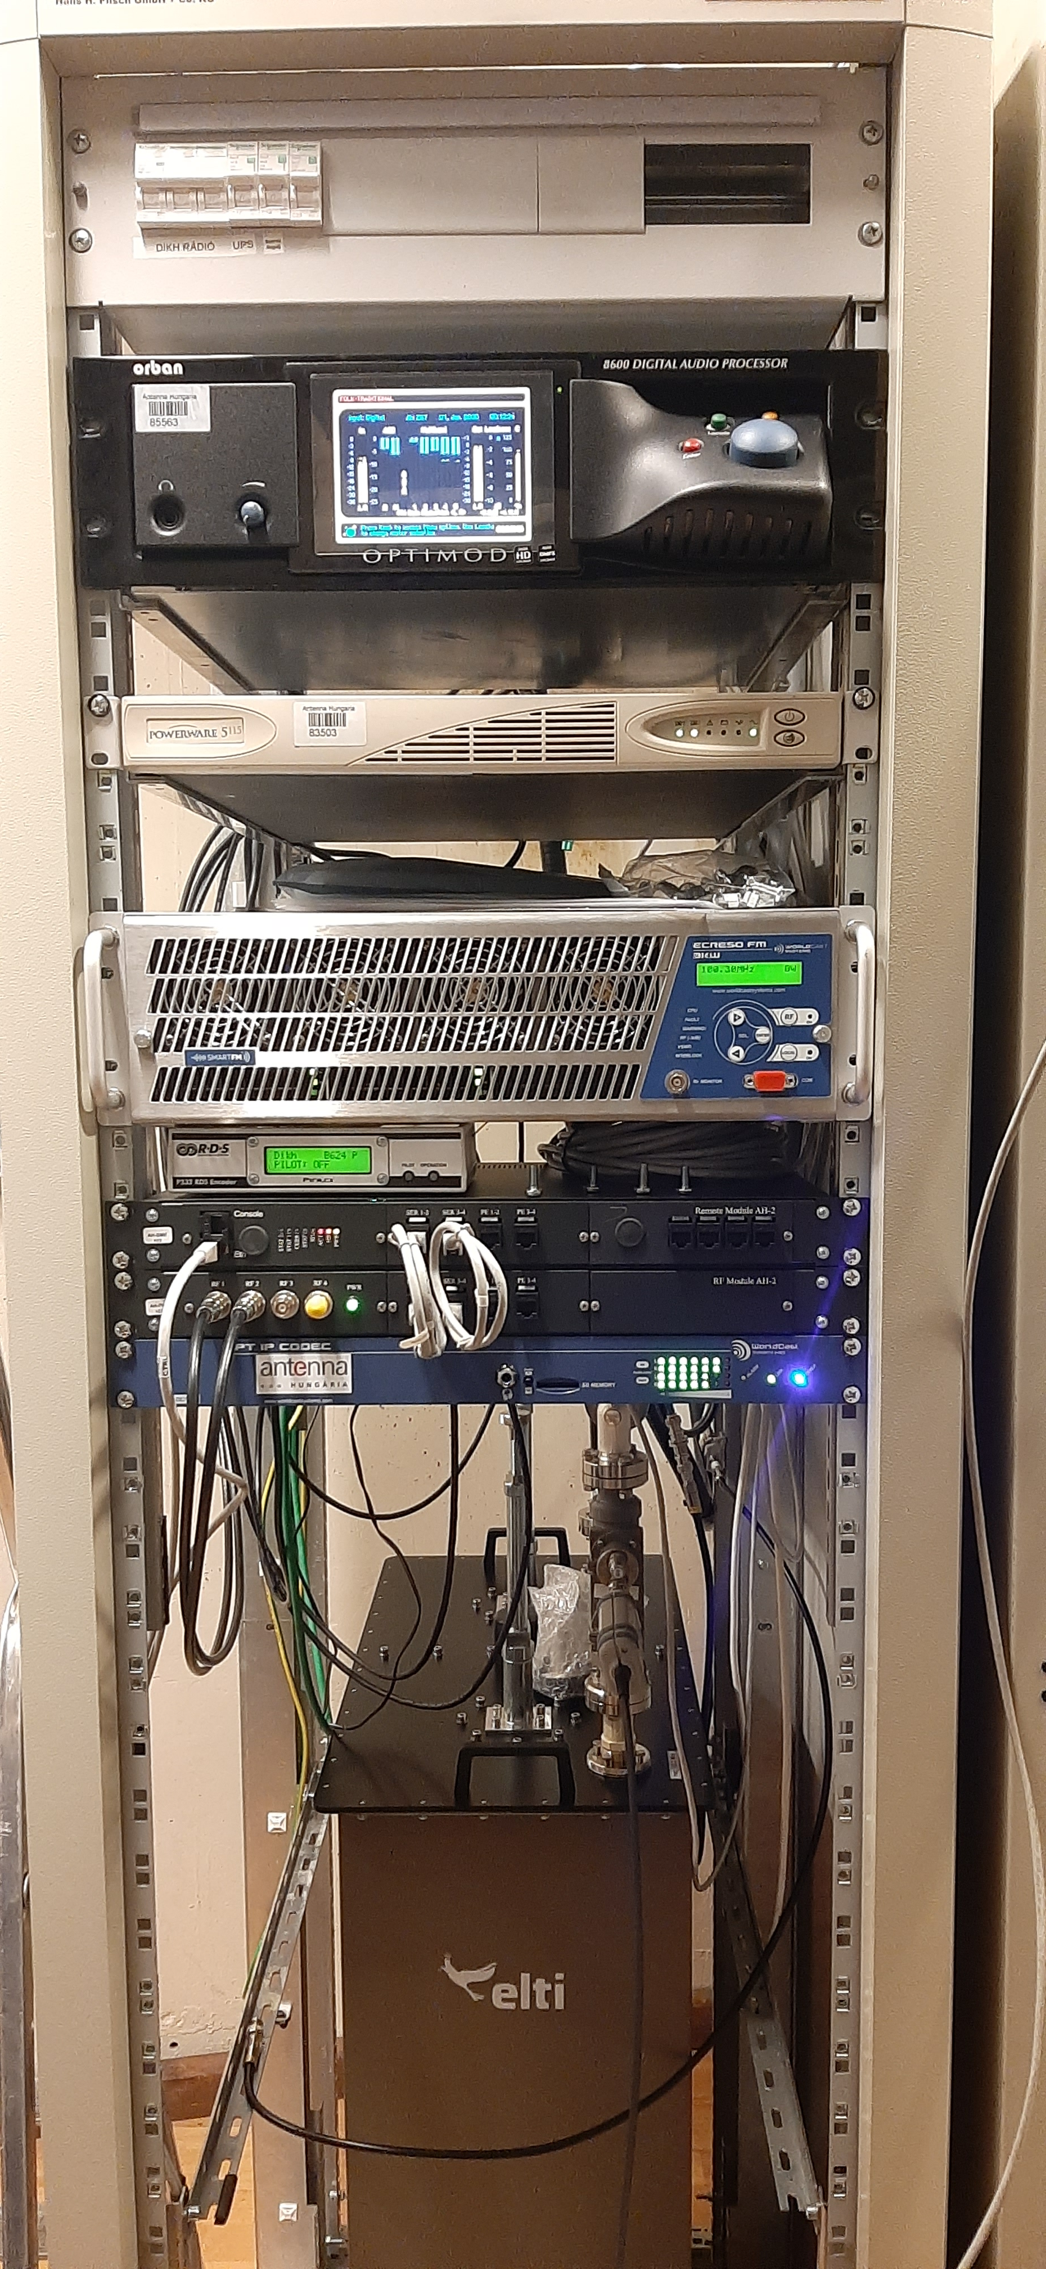

A teszt a Rádió Dikh adóján valósult meg 2022. július második felében és augusztusában (Bp. Száva utca)
Adó: WorldCast Ecreso 3 kW
Műszer: PEL 103
Szolgáltatás névleges kimenő teljesítménye: 3,3 kW

Slide 5
Működés
Az opció az MPX teljesítmény mérése alapján avatkozik be, hogy milyen mértékben csökkentse a kisugárzott RF teljesítményt.
Az MPX teljesítmény a műsorjel függvényében pillanatról pillanatra változik.
Minél nagyobb az MPX teljesítmény, annál jobban csökkenti a kimenő RF teljesítményt.
Kis MPX teljesítmények esetén a kisugárzott RF teljesítmény közelít a névleges teljesítményhez.

Slide 6
SmartFM on-air teszt
A WorldCast a SmartFM alkalmazásához készít úgynevezett stratégiákat, ami a tartalom függvényében áll elő.
Állandó kapcsolatban voltunk a gyártóval a teszt során, és folyamatosan finomítottuk a beállításokat.
2 stratégiát próbáltunk, végül az utolsó volt a legeredményesebb

Slide 7
Aktiválás előtt
Teszt vége
Első stratégia
Második stratégia
Műszer hiba

Slide 8
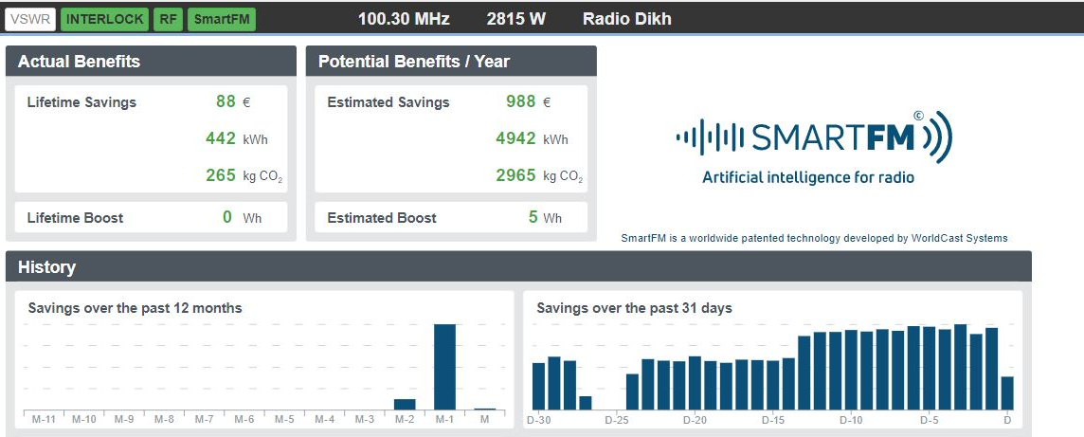
SmartFM Dashboard
Az adó által számolt megtakarítási eredmények. Méréseink alapján a megspórolt energia mennyiséget az adó jó közelítéssel méri. A számítás alapját képező energiaár megadható.
Megtakarítás mértéke Wh-ban megadva, az adó által számolt érték.
Napi megtakarítás, adó saját kimutatása.

Slide 9
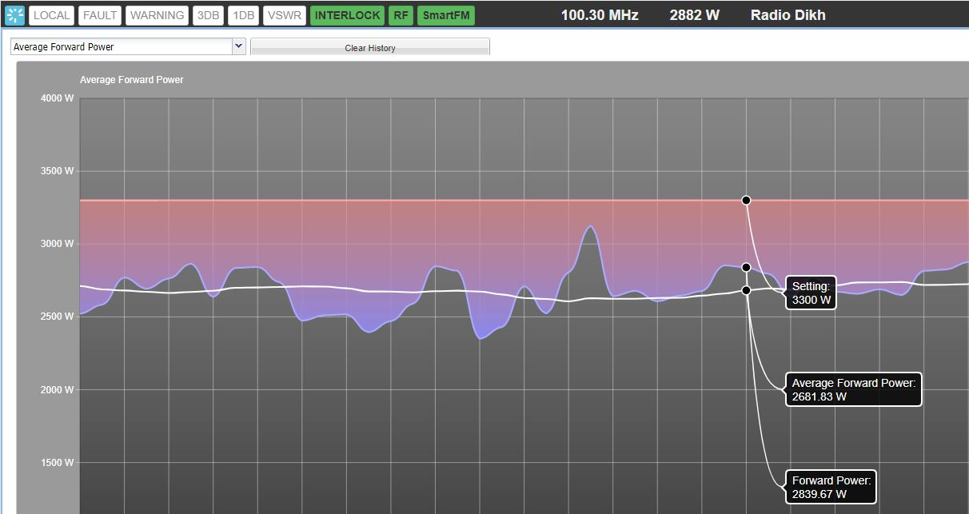
Kimenő RF teljesítmény változása
Adóbeállításokban meghatározott kimenő teljesítmény.
Kimenő teljesítmény, SmartFM üzemben.
Átlagos kimenő teljesítmény SmartFM üzemben.

Slide 10
Mérőautós mérések
A teszt megkezdése előtt és közben is voltak referencia pontokon mérőautós mérések.
A különböző stratégiák alkalmazása során átlagosan 1 dBuV térerőségbeli eltérés mutatkozott a bekapcsolt és kikapcsolt állapot között.
A felvételeken szubjektív módon hallható eltérés nem volt tapasztalható.

Slide 11
Eredmények
A második stratégia hozta a legjobb eredményt
21%-os fogyasztás csökkenést tudtunk elérni a Rádió Dikh tartalmával
Ezek a beállítások kipróbálásra kerültek egy 2kW-os adón is a Petőfi programjával, a megtakarítás mértéke ekkor már csak 5% volt

Slide 12
Köszönöm szépen a figyelmet!
Bíró Dániel
Műsorszóró rendszerüzemeltető mérnök
birod@ahrt.hu

